Slide 3
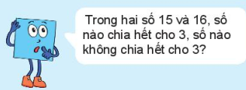

Slide 6
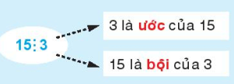

Slide 13
Ư(20) = $\left\{1;2;4;5;10;20\right\}$
B(4) = $\left\{ 0;4;8;12;16;20;24;28;32;36;40;44;48, \right\}$

Slide 21
